Slide 1
과목_학년학기_단원 | suh_h_0401_01
차시명 | 04 십만, 백만, 천만을 알아볼까요
파일명 | suh_h_0401_01_0004
검토 | 담당
수학팀 | 박종민
문서 HISTORY
번호 | 버전 | 문서 작성일 | 내용 비고 | 작성자 (내선번호) | 검토자
1 | V 1.0 | 2022.01.02 | 문서 발생 | 김범수
2 | V 1.0 | 2022.01.08 | 1차 검수 |  | 박종민
3 | V 2.0 | 2021.01.09 | 2차 검수 |  | 김예림
4
5
6
7
8
9
10
11

Slide 2
학습 단계 | 자료명 |  | 프레임 수 | 교과서 정보 | 파일명 | 자료 형태
도입 | 애니 | [도입 애니메이션] 혈액형별 인구 | 1 | 수학 14쪽, 수학 익힘 14~15쪽 | suh_h_0401_01_0004_101_1.html | Html5(애니)
도입 | 생각 열기 | [생각 열기] 우리나라 혈액형별 인구수가 얼마만큼인지 알아보기 | 1 | 수학 14쪽, 수학 익힘 14~15쪽 | suh_h_0401_01_0004_102_1.html | Html5
도입 | 학습 목표 | 이번 시간에 배울 내용 | 1 |  | suh_h_0401_01_0004_103_1.html | Html5
전개 | 활동 1 | [활동 1] 십만, 백만, 천만을 알아보기 | 1 | 수학 14쪽, 수학 익힘 14~15쪽 | suh_h_0401_01_0004_201_1.html | Html5
전개 | 약속하기 | [약속하기] 십만, 백만, 천만 쓰고 읽기 | 1 | 수학 14쪽, 수학 익힘 14~15쪽 | suh_h_0401_01_0004_201_2.html | Html5
전개 | 활동 2 | [활동 2] 89420000은 얼마만큼의 수인지 알아보기 | 1 | 수학 15쪽, 수학 익힘 14~15쪽 | suh_h_0401_01_0004_202_1.html | Html5
전개 | 활동 3 | [활동 3] 우리 주변에서 십만, 백만, 천만을 사용하는 경우 알아보기 | 1 | 수학 15쪽, 수학 익힘 14~15쪽 | suh_h_0401_01_0004_203_1.html | Html5
전개 | 혼자 서도 척척 1 | [혼자서도 척척 1] 문제 1 | 1 | 수학 15쪽, 수학 익힘 14~15쪽 | suh_h_0401_01_0004_204_1.html | Html5
전개 | 혼자 서도 척척 2 | [혼자서도 척척 2] 문제 2 | 1 | 수학 15쪽, 수학 익힘 14~15쪽 | suh_h_0401_01_0004_204_2.html | Html5
정리 | 핵심 정리 | 핵심 정리 | 1 |  | suh_h_0401_01_0004_301_1.html | Html5
정리 | 차시 예고 | 다음 시간에 배울 내용 | 1 |  | suh_h_0401_01_0004_302_1.html | Html5
평가 | 확인 문제 | 확인 문제 | 1 |  | suh_h_0401_01_0004_401_1.html | Html5
총 프레임 수 |  |  | 12

Slide 3
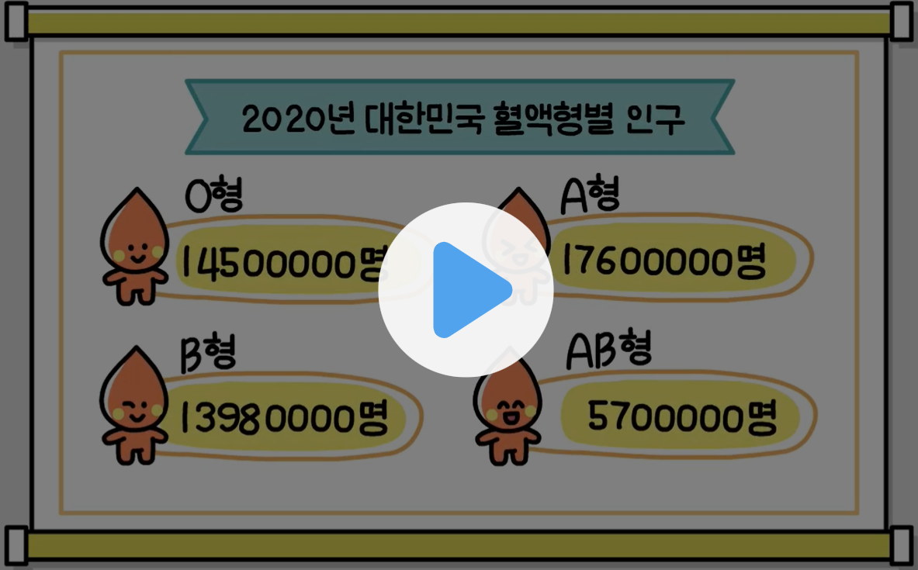
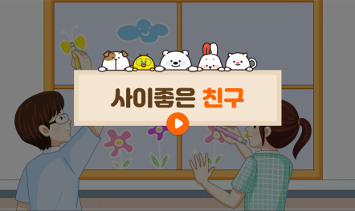
4-1
1. 큰 수
suh_h_0401_01_0004_101_1
04 십만, 백만, 천만을 알아볼까요
Θ Description & Function
[애니 DVD 개발물]
전자저작물 참고
한대희 4-1 지도서\app\resource\contents\lesson01\ops\1\media\mp4
[애니 게이트 참고 화면]
혈액형별 인구
애니 파일명 | 1_3_1_ani

Slide 4
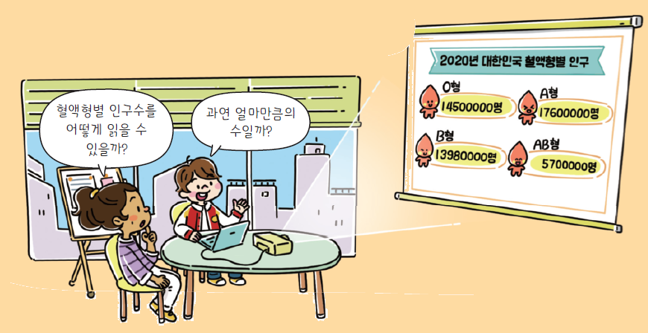



4-1
1. 큰 수
suh_h_0401_01_0004_102_1
04 십만, 백만, 천만을 알아볼까요
Θ Description & Function
#1
탭 이벤트
삽화 고정(물음1~3) 이미지에 텍스트는 지우고 새로 쓰기. 말풍선 소스 이용. 글자 크기는 말풍선에 맞게 조절
확대 버튼 및 풀 팝업창(다음 슬라이드)
답 칸 클릭하면 답 나타남. 정답 확인 버튼은 정답 가리기로 토글 됨.
다음 그림의 상황에 대하여 이야기해 봅시다.
물음 1
물음 2
물음 3
그림은 어떤 상황인가요?
#2
혈액형별 인구수를
어떻게 읽을 수
있을까?
과연 얼마만큼의 수일까?
#3
우리나라 혈액형별 인구를 살펴보고 있습니다.
#4
삽화 파일명 | 5번 슬라이드 참고

Slide 5

4-1
1. 큰 수
suh_h_0401_01_0004_102_1
04 십만, 백만, 천만을 알아볼까요
Θ Description & Function
#1
< 확대 버튼 클릭 시 나타나는 화면>
팝업창 닫기
이미지에 텍스트는 지우고 새로 쓰기. 말풍선 소스 이용. 글자 크기는 말풍선에 맞게 조절
#2
과연 얼마만큼의 수일까?
혈액형별 인구수를
어떻게 읽을 수
있을까?
삽화 파일명 | LH서버 원본 삽화 폴더 > 1단원 > (도입)4-1-1(4차시).PSD

Slide 6

4-1
1. 큰 수
suh_h_0401_01_0004_102_1
04 십만, 백만, 천만을 알아볼까요
Θ Description & Function
다음 그림의 상황에 대하여 이야기해 봅시다.
삽화 고정(물음1~3)
답 칸 클릭하면 답 나타남. 정답 확인 버튼은 정답 가리기로 토글 됨.
물음 1
물음 2
물음 3
여러분들의 혈액형은 무엇인가요?
#1
혈액형별 인구수를
어떻게 읽을 수
있을까?
과연 얼마만큼의 수일까?
A형입니다.
#2
삽화 파일명 | 5번 슬라이드 참고

Slide 7
4-1
1. 큰 수
suh_h_0401_01_0004_102_1
04 십만, 백만, 천만을 알아볼까요
Θ Description & Function
다음 그림의 상황에 대하여 이야기해 봅시다.
삽화 고정(물음1~3)
답 칸 클릭하면 답 나타남. 정답 확인 버튼은 정답 가리기로 토글 됨.
물음 1
물음 2
물음 3
친구들이 궁금해하는 것은 무엇인가요?
#1
혈액형별 인구수를
어떻게 읽을 수
있을까?
과연 얼마만큼의 수일까?
혈액형별 인구수는 얼마만큼의 수인지 궁금해합니다.
#2
삽화 파일명 | 5번 슬라이드 참고

Slide 8
4-1
1. 큰 수
suh_h_0401_01_0004_103_1
04 십만, 백만, 천만을 알아볼까요
Θ Description & Function
#1
[이번 시간에 배울 내용]
1
이번 시간에는 무엇을 배울까요?
수학 14~15쪽
수학 익힘 14~15쪽
십만, 백만, 천만을 이해하고 쓰고, 읽을 수 있습니다.
천만 단위까지 수의 자릿값과 위치에 따라 표현하는 방법을 이해할 수 있습니다.

Slide 9
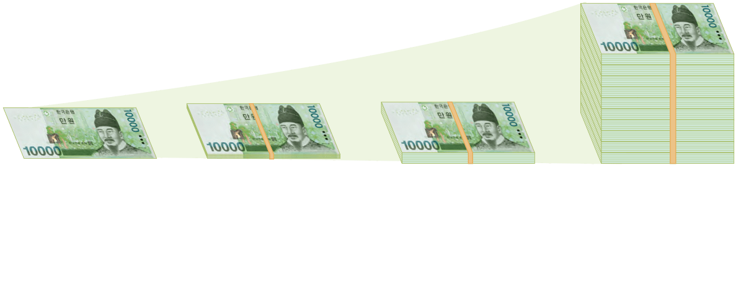

4-1
1. 큰 수
suh_h_0401_01_0004_201_1
04 십만, 백만, 천만을 알아볼까요
Θ Description & Function
10000원이 10장, 100장, 1000장이면 얼마인지 알아봅시다.
‘#1 정답 칸’ 클릭 시 ‘#1-1 내용’ 나타남. ‘#2 정답 칸’ 클릭 시 ‘#2-1 내용’ 나타남. ‘#3 정답 칸’ 클릭 시 ‘#3-1 내용’ 나타남. - #1-1, #2-1, #3-1 내용은 처음에 나타나지 않음. 전자저작물 기능 참고 1_3_03.html 한대희 4-1 지도서\app\resource\contents\lesson01\ops\1
4. 답 칸 클릭하면 답 나타남. 정답 확인 버튼은 정답 가리기로 토글 됨.
#1
#2
#3
1장
10
장
100
장
1000
장
#1-1
10배
#2-1
10배
#3-1
10배
#4
삽화 파일명 | 1_3_3_01.png / 1_3_3_02.png 한대희 4-1 지도서\app\resource\contents\lesson01\ops\1\images\1_3

Slide 10


4-1
1. 큰 수
suh_h_0401_01_0004_201_2
04 십만, 백만, 천만을 알아볼까요
Θ Description & Function
10000원이 10장, 100장, 1000장이면 얼마인지 알아봅시다.
개념 정리 학습창
답 칸 클릭하면 답 나타남. - 화살표 약물(흰 부분 제거) - ‘쓰기’ / ‘읽기’ 약물 사용 - 화면에 들어가게 글자 크기 조절
답 칸 별도 박스 사용
답 칸 내 텍스트 색상은 빨간색
정답 확인 버튼 없음
#2~4
#1
#6
쓰기
읽기
10개인 수
100000
또는
10만
십만
10000이
100개인 수
1000000
또는
100만
백만
1000개인 수
10000000
또는
1000만
천만
10000이 8942개인 수를 89420000 또는 8942만이라 쓰고,
팔천구백사십이만이라고 읽습니다.
#5

Slide 11
4-1
1. 큰 수
suh_h_0401_01_0004_202_1
04 십만, 백만, 천만을 알아볼까요
Θ Description & Function
89420000은 얼마만큼의 수인지 알아봅시다.
탭 이벤트
#2 정답 칸 클릭 시 #2-1 텍스트(‘8’, ‘천’)가 깜빡거림.
#3 정답 칸 클릭 시 #3-1 텍스트(‘9’, ‘백’)가 깜박거림.
#4 정답 칸 클릭 시 #4-1 텍스트(‘4’, ‘십’)가 깜박거림.
#5 정답 칸 클릭 시 #5-1 텍스트(‘2’, ‘일’)가 깜박거림. (#2~#5 은 전자저작물 기능 참고) 1_3_05.html 한대희 4-1 지도서\app\resource\contents\lesson01\ops\1
답 칸 클릭하면 답 나타남. 정답 확인 버튼은 정답 가리기로 토글 됨.
#1
물음 1
물음 2
각 자리의 숫자 8, 9, 4, 2는 각각 얼마를 나타내는지 알아보세요.
(만)
(일)
8 | 9 | 4 | 2 | 0 | 0 | 0 | 0
천 | 백 | 십 | 일 | 천 | 백 | 십 | 일
#2-1
#3-1
#4-1
#5-1
8
8000만
9
900만
#2
#3
4
40만
2
2만
#4
#5
#6

Slide 12
4-1
1. 큰 수
suh_h_0401_01_0004_202_1
04 십만, 백만, 천만을 알아볼까요
Θ Description & Function
89420000은 얼마만큼의 수인지 알아봅시다.
답 칸 클릭하면 답 나타남. 정답 확인 버튼은 정답 가리기로 토글 됨.
물음 1
물음 2
각 자리의 숫자가 나타내는 값의 합으로 나타내 보세요.
(만)
(일)
8 | 9 | 4 | 2 | 0 | 0 | 0 | 0
천 | 백 | 십 | 일 | 천 | 백 | 십 | 일
80000000
400000
89420000 = + 9000000 + + 20000
#1

Slide 13



4-1
1. 큰 수
suh_h_0401_01_0004_203_1
04 십만, 백만, 천만을 알아볼까요
Θ Description & Function
우리 주변에서 십만, 백만, 천만의 단위가 사용되는 경우를 찾아 이야기해 봅시다.
지니 캐릭터 사용
답 칸 클릭하면 답 나타남. 정답 확인 버튼은 정답 가리기로 토글 됨.
#1
새로 나온 자전거가 20만 원입니다.
올해 OO영화 관객수가 오백만 명을
넘었습니다.
OO 대회의 우승 상금은 천만 원입니다.
#2

Slide 14

4-1
1. 큰 수
suh_h_0401_01_0004_204_1
04 십만, 백만, 천만을 알아볼까요
Θ Description & Function
#1
1000만이 3개, 100만이 5개, 10만이 4개, 1만이 2개인 수는 얼마인지 써 보세요.
[혼자서도 척척1] 전자저작물(DVD) 아이콘 사용
답 칸 클릭하면 답 나타남. 정답 확인 버튼은 정답 가리기로 토글 됨.
35420000 또는 3542만
#2

Slide 15


4-1
1. 큰 수
suh_h_0401_01_0004_204_2
04 십만, 백만, 천만을 알아볼까요
Θ Description & Function
#1
교과서 14쪽의 「2020년 대한민국 혈액형별 인구」를 보고 빈칸을 채워 보세요.
[혼자서도 척척2] 전자저작물(DVD) 아이콘 사용
풀이 확인 팝업창(다음 슬라이드)
답 칸 클릭하면 답 나타남. 정답 확인 버튼은 정답 가리기로 토글 됨.
내 혈액형 | A형
인구 쓰기 | 또는
인구 읽기 | 천칠백육십만
17600000
1760만
#2
#3
삽화 파일명 | 1_3_09_01.png 한대희 4-1 지도서\app\resource\contents\lesson01\ops\1\images\1_3

Slide 16

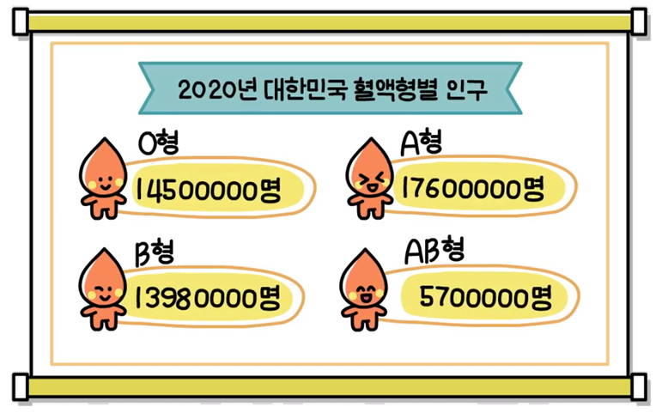
4-1
1. 큰 수
suh_h_0401_01_0004_204_2
04 십만, 백만, 천만을 알아볼까요
Θ Description & Function
교과서 14쪽의 「2020년 대한민국 혈액형별 인구」를 보고 빈칸을 채워 보세요.
<풀이 확인 버튼 클릭 시 나타나는 화면>
풀이
내 혈액형
A형
인구 쓰기
17600000
또는
1760만
인구 읽기
천칠백육십만
삽화 파일명 | 1_3_09_02.png / 이미지 위에 텍스트 새로 쓰기 한대희 4-1 지도서\app\resource\contents\lesson01\ops\1\images\1_3

Slide 17


4-1
1. 큰 수
suh_h_0401_01_0004_301_1
04 십만, 백만, 천만을 알아볼까요
Θ Description & Function
핵심 정리
정답 확인 버튼 없음
[ 십만, 백만, 천만 알아보기]
10000이 10개인 수
100000 또는 10만
십만
쓰기
읽기
10000이 100개인 수
1000000 또는 100만
백만
쓰기
읽기
10000이 1000개인 수
10000000 또는 1000만
쓰기
읽기
천만
#1

Slide 18
4-1
1. 큰 수
suh_h_0401_01_0004_302_1
04 십만, 백만, 천만을 알아볼까요
Θ Description & Function
#1
[다음 시간에 배울 내용]
1
다음 시간에는 무엇을 배울까요?
수학 16~19쪽
수학 익힘 16~17쪽
억과 조를 알아볼까요

Slide 19
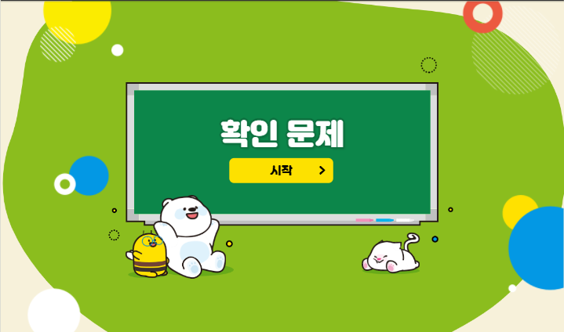

4-1
1. 큰 수
suh_h_0401_01_0004_401_1
04 십만, 백만, 천만을 알아볼까요
Θ Description & Function
#1
[확인 문제] 게이트
활동지 다운로드 버튼
#2

Slide 20
4-1
1. 큰 수
suh_h_0401_01_0004_401_1
04 십만, 백만, 천만을 알아볼까요
Θ Description & Function
문제 1
문제 2
문제 3
문제 4
문제 5
문제 6
문제 7
문제 8
활동지 다운로드 버튼(1~3번)
1단원_4차시 형성평가.hwp
2. 답 칸 클릭하면 답 나타남. 정답 확인 버튼은 정답 가리기로 토글 됨.
빈칸에 알맞은 수나 말을 써넣어 보시오.
24780000
 | 사천육백이만
이천사백칠십팔만
46020000
#1
#2

Slide 21

4-1
1. 큰 수
suh_h_0401_01_0004_401_1
04 십만, 백만, 천만을 알아볼까요
Θ Description & Function
문제 1
문제 2
문제 3
문제 4
문제 5
문제 6
문제 7
문제 8
활동지 다운로드 버튼(1~3번)
답 칸 클릭하면 답 나타남. 정답 확인 버튼은 정답 가리기로 토글 됨.
수를 보고 표의 빈칸과 □ 안에 알맞은 수를 써넣어 보시오.
73840000
천만의 자리 | 백만의 자리 | 십만의 자리 | 만의 자리 | 천의 자리 | 백의 자리 | 십의 자리 | 일의 자리
7 | 3 | 8 | 4 | 0 | 0 | 0 | 0
7000만 |  |  | 4만 | 0 | 0 | 0 | 0
300만
80만
73840000 = 70000000 + + + 40000
3000000
800000
#1
#2

Slide 22
4-1
1. 큰 수
suh_h_0401_01_0004_401_1
04 십만, 백만, 천만을 알아볼까요
Θ Description & Function
문제 1
문제 2
문제 3
문제 4
문제 5
문제 6
문제 7
문제 8
볼드 & 밑줄 : ‘6’
활동지 다운로드 버튼(1~3번)
답 칸 클릭하면 답 나타남. 정답 확인 버튼은 정답 가리기로 토글 됨.
밑줄 친 숫자 6이 나타내는 값은 얼마인지 써 보시오.
#1
56170000
6000000
또는
600만
#2
#3

Slide 23
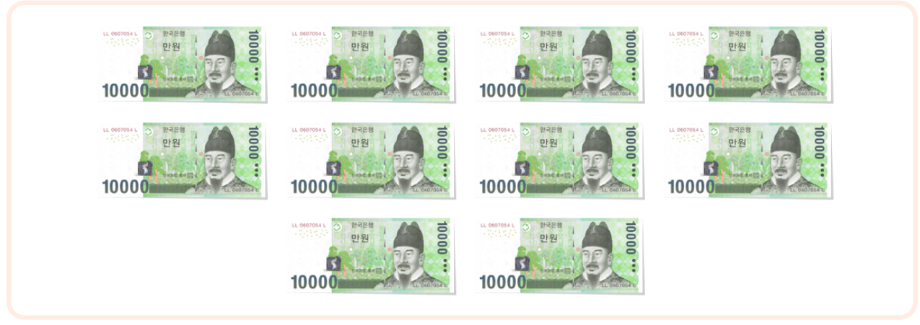
4-1
1. 큰 수
suh_h_0401_01_0004_401_1
04 십만, 백만, 천만을 알아볼까요
Θ Description & Function
문제 1
문제 2
문제 3
문제 4
문제 5
문제 6
문제 7
문제 8
#1
1. 기존 개발물 활용(4~8번)
https://cdata2.tsherpa.co.kr/tsherpa/MultiMedia/Flash/2020/curri/index.html?flashxmlnum=jmp1130&classa=A8-C1-41-MM-MM-04-02-04-0-0-0-0&classno=MM_41_04/suh_0401_01_0004/suh_0401_01_0004_401_1.html
2. 빨간색 점선 사각형 반짝이는 애니메이션. 클릭하면 초록색으로 숫자 1 나타난 후, 그 다음 만원으로 빨간색 사각형 이동 후 초록색 숫자 2 나타남. 빨간 사각형 이동하며 숫자 세기.
<박만구 교과서와 같이 쓰는 페이지>
기존 전자저작물 애니메이션,
3차시 suh_p_0401_01_0003_401_1 8번 문제 참고.
[기능 관련 참고 DVD 개발물]
수학(박) 4-1 지도서\app\resource\contents\lesson01\ops\lesson01\mm_41_1_02_06_01.html
3. 답 칸 클릭하면 답 나타남. 정답 확인 버튼은 정답 가리기로 토글 됨.
돈이 모두 얼마인지 써 보시오.
#2
1
2
3
4
5
6
7
8
9
10
100000
원
#3

Slide 24
4-1
1. 큰 수
suh_h_0401_01_0004_401_1
04 십만, 백만, 천만을 알아볼까요
Θ Description & Function
문제 1
문제 2
문제 3
문제 4
문제 5
문제 6
문제 7
문제 8
1. 기존 개발물 활용(4~8번)
https://cdata2.tsherpa.co.kr/tsherpa/MultiMedia/Flash/2020/curri/index.html?flashxmlnum=jmp1130&classa=A8-C1-41-MM-MM-04-02-04-0-0-0-0&classno=MM_41_04/suh_0401_01_0004/suh_0401_01_0004_401_1.html
2. 답 칸 클릭하면 답 나타남. 정답 확인 버튼은 정답 가리기로 토글 됨.
빈칸에 알맞은 수나 말을 써넣어 보시오.
280000
이십팔만
58370000
오천팔백삼십칠만
3510000
삼백오십일만
14000000
천사백만
#2

Slide 25
4-1
1. 큰 수
suh_h_0401_01_0004_401_1
04 십만, 백만, 천만을 알아볼까요
Θ Description & Function
문제 1
문제 2
문제 3
문제 4
문제 5
문제 6
문제 7
문제 8
1. 기존 개발물 활용(4~8번)
https://cdata2.tsherpa.co.kr/tsherpa/MultiMedia/Flash/2020/curri/index.html?flashxmlnum=jmp1130&classa=A8-C1-41-MM-MM-04-02-04-0-0-0-0&classno=MM_41_04/suh_0401_01_0004/suh_0401_01_0004_401_1.html
밑줄 친 숫자 3이 나타내는 값으로 알맞은 것끼리 이어 보시오.
점을 드래그하여 옳은 답과 연결하세요.
i
73320451
30
40913238
3000000
25481130
3000
#2

Slide 26

4-1
1. 큰 수
suh_h_0401_01_0004_401_1
04 십만, 백만, 천만을 알아볼까요
Θ Description & Function
문제 1
문제 2
문제 3
문제 4
문제 5
문제 6
문제 7
문제 8
1. 기존 개발물 활용(4~8번)
https://cdata2.tsherpa.co.kr/tsherpa/MultiMedia/Flash/2020/curri/index.html?flashxmlnum=jmp1130&classa=A8-C1-41-MM-MM-04-02-04-0-0-0-0&classno=MM_41_04/suh_0401_01_0004/suh_0401_01_0004_401_1.html
2. 답 칸 클릭하면 답 나타남. 정답 확인 버튼은 정답 가리기로 토글 됨.
설명하는 수가 얼마인지 써 보시오.
100만이 93개, 10만이 7개, 만이 5개인 수
93750000
#2

Slide 27
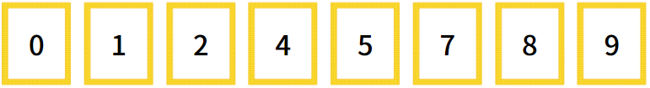


4-1
1. 큰 수
suh_h_0401_01_0004_401_1
04 십만, 백만, 천만을 알아볼까요
Θ Description & Function
문제 1
문제 2
문제 3
문제 4
문제 5
문제 6
문제 7
문제 8
1. 기존 개발물 활용(4~8번)
https://cdata2.tsherpa.co.kr/tsherpa/MultiMedia/Flash/2020/curri/index.html?flashxmlnum=jmp1130&classa=A8-C1-41-MM-MM-04-02-04-0-0-0-0&classno=MM_41_04/suh_0401_01_0004/suh_0401_01_0004_401_1.html
2. 답 칸 클릭하면 답 나타남. 정답 확인 버튼은 정답 가리기로 토글 됨.
수 카드를 모두 한 번씩만 사용하여 가장 큰 수를 만들고
읽어 보시오.
0
1
2
4
5
7
8
9
98754210
구천팔백칠십오만 사천이백십
#2

